Slide 1

Klobúky ako predjedlo
(čo to má s programovaním pochopíte dnes)
3 biele a 2 čierne
A, B, C si navzájom vidia farby klobúkov
nesmú komunikovať, ale (aj tak) sú inteligentní ☺
vyhrávajú, ak všetci uhádnu farbu svojho klobúka
resp. ak sa jeden pomýli, prehrali všetci.
Hint: A,B,C sú spoluhráči, preto predpokladaj,
že sú chytrí a mysli aj za nich
Hint: úloha nie je o šťastí=hádaní správneho riešenia

Slide 2
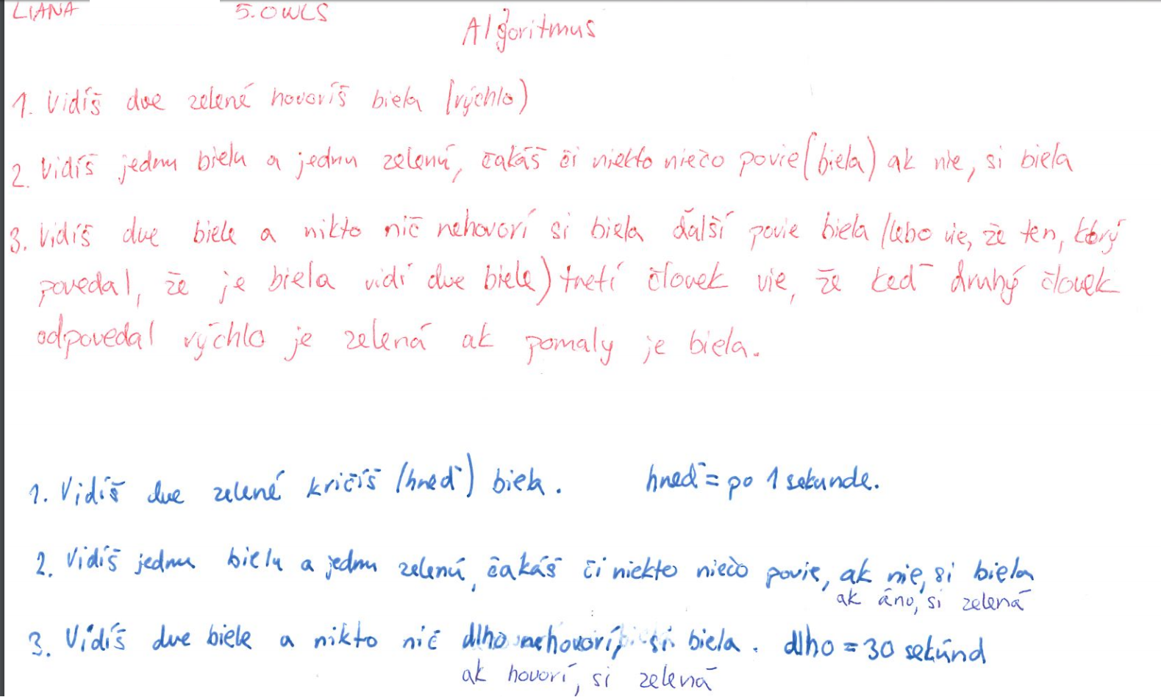


Slide 3

Do 10 sekúnd
ak vidím dva čierne, určite mám biely, a preto sa hneď ozvem, že "mám biely".
ak sa niekto do 10s ozval, že má biely, musí vidieť dva čierne, preto ja mám čierny,
tak hneď kričím "mám čierny".
inak čakám 10s, nikto neozval, že „mám biely", preto určite nie sú v hre 2 čierne, ale najviac jeden čierny !!!

Slide 4


10 až 20 sekúnd
v hre je najviac jeden čierny
ak teda vidím čierny, ja musím mať biely, tak sa ozvem hneď, že mám "mám biely".
inak, ak sa ozvú dvaja (do 10 s), že biely, ja mám čierny,
tak kričím "mám čierny".
inak, nevidím čierny a nikto sa neozval, čakám ďalších 10s,

Slide 5
po 20 sekundách
v hre nie je žiaden čierny
keďže sa nikto neozval, tak nie je žiaden čierny, tak kričím "mám biely" a ostatní tiež

Slide 6
Celý algoritmus
(bez vysvetlenia, už pre cvičenú opicu)
Hneď:
ak vidím dva čierne, hneď ozvem, že "mám biely".
ak sa niekto do 10 s ozval, tak kričím "mám čierny".
inak čakám 10s.
Po 10 sek:
ak vidím čierny, tak hneď kričím "mám biely".
inak, ak sa ozvú dvaja do 10 s, tak kričím "mám čierny".
inak čakám ďalších 10s,
Po 20 sek:
kričím "mám biely”

Slide 7
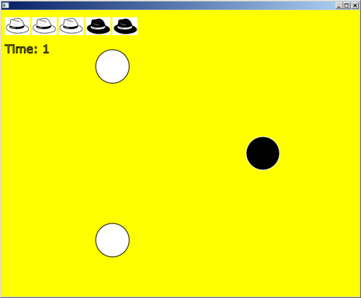
Na zamyslenie
je podstatné, či kričím mám biely/mám čierny, nestačí len už viem ?!
Dalo by sa to pre 3 biele, 3 čierne, 3 ľudia ?
Dalo by sa to pre 2 biele, 1 čierne, 2 ľudia ?
Dalo by sa to pre N biele, (N-1) čierne, N ľudia ? (napr.6,5,6)
Dalo by sa to pre >N biele, (N-1) čierne, N ľudia ? (napr. 8,5,6)
Dalo by sa to pre N biele, <(N-1) čierne, N ľudia ? (napr. 6,4,6)

Slide 8





Komunikácia–každý s každým

Slide 9
Správa, kanály, agenti
type Message struct {
who int // od koho, odosielateľ
what int } // čo, obsah správy
func makeChannels(n int) []chan Message {
chArray := make([]chan Message, n)
for i:= 0; i < n; i++ {// kanál,na ktorom počúva i-ty agent
chArray[i] = make(chan Message)
}
return chArray
}
func main() {
chArray := makeChannels(numb)
for a:= 0; a<numb; a++ {
runAgent(a, chArray)
} }
modelBezDispechera.go

Slide 10
Agenti napriamo
func runAgent(agent int, channels []chan Message) {
go func() { // ID agenta, kanály na všetkých agentov
i := 1 // iniciálny stav agenta
for { // loop forever
timeout := time.After(...)
select {
case msg := <- channels[agent]: // agent počúva len svoj
fmt.Printf("agentovi %d: prišla správa:%s",agent, msg)
case <-timeout: // prešiel timeout, vyrobíme správu msg
msg := Message{who:agent, what:i++} //zmeníme svoj stav
for index, ch := range channels { // povedz každému
if index != agent { // okrem seba
go func(cha chan Message) {// !!!!!!!!!!!!!!!!
cha <- msg // správu msg
}(ch)
modelBezDispechera.go

Slide 11
Agenti napriamo
func runAgent(agent int, channels []chan Message) {
go func() { // ID agenta, kanaly na vsetkych agentov
i := 1 // iniciálny stav agenta
for { // loop forever
timeout := time.After(...)
select {
case msg := <- channels[agent]: // agent počúva len svoj
fmt.Printf("agentovi %d: prišla správa:%s",agent, msg)
case <-timeout: // prešiel timeout, vyrobíme správu msg
msg := Message{who:agent, what:i++} //zmeníme svoj stav
for index, ch := range channels { // povedz každému
if index != agent { // okrem seba
go func() { // ?????? ZLE ???????
ch <- msg // správu msg
}()
modelBezDispechera.go

Slide 12
Príklad komunikácie 3 agentov
1: povedal 1
agentovi 2: prisla sprava:"1: povedal 1"
agentovi 0: prisla sprava:"1: povedal 1"
0: povedal 1
agentovi 2: prisla sprava:"0: povedal 1"
agentovi 1: prisla sprava:"0: povedal 1"
1: povedal 2
agentovi 2: prisla sprava:"1: povedal 2"
0: povedal 2
1: povedal 3
agentovi 0: prisla sprava:"1: povedal 2"
agentovi 0: prisla sprava:"1: povedal 3"
agentovi 1: prisla sprava:"0: povedal 2"
agentovi 2: prisla sprava:"0: povedal 2"
agentovi 2: prisla sprava:"1: povedal 3“

Slide 13
Aplikácia na klobúky
(domáca úloha)
func vidim(name String) (int, int) {
[0s] A: vidim 1 biele a 1 cierne
[0s] A: cakam 10 sek
[0s] C: vidim 1 biele a 1 cierne
[0s] C: cakam 10 sek
[0s] B: vidim 2 biele a 0 cierne
[0s] B: cakam 10 sek
[10s] B: cakam dalsich 10 sek
[11s] A: mam biely !!! true
[11s] C: mam biely !!! true
[11s] B:: prisla sprava, ze [11s] A: mam biely !!! true
[12s] B: mam cierny !!! true
finito

Slide 14


Komunikácia s dispečerom

Slide 15
Dispatcher čo počujte to prepošle
func runDispatcher(channels []chan Message) chan Message {
dispch := make(chan Message)
// kanál na komunikáciu s dispatcherom
go func() {
for {
msg := <- dispch // ak prišla správa
fmt.Println("dispecer sa dozvedel: " + msg.toString())
for _,ch := range channels {
go func(x chan Message) {
x <- msg
}(ch)
}
}
}()
return dispch }
modelSDispecherom.go

Slide 16
Agenti cez dispečera
func runAgentCommunicatingWithDispatcher(agent int,
dispch chan Message, input chan Message) {
go func() {
i := 1 // stav agenta
for {
timeout := time.After(...) // náhodny delay
select {
case msg := <- input: // ak prišla správa agentovi,
fmt.Printf("agentovi %d: prisla sprava:%s",agent,msg)
case <-timeout: // po timeout, vytvoríme správu
msg := Message{who:agent, what:i}
dispch <- msg // pošleme dispecerovi
i++ // agent si zvýši stav
} } }()
}
modelSDispecherom.go

Slide 17
Agenti cez dispečera
func runAgentCommunicatingWithDispatcher(agent int,
dispch chan Message, input chan Message) {
go func() {
i := 0 // stav agenta
for {
timeout := time.After(...) // náhodny delay
select {
case msg := <- input: // ak prišla správa agentovi,
fmt.Printf("agentovi %d: prisla sprava:%s",agent,msg)
case <-timeout: // po timeout, vytvoríme správu
msg := Message{who:agent, what:i}
go func() { dispch <- msg }()// pošleme dispecerovi
i++ // agent si zvýši stav
} } }()
}
modelSDispecherom.go

Slide 18
Príklad komunikácie 3 agentov
1: povedal 0
dispecer sa dozvedel: 1: povedal 0
agentovi 2: prisla sprava:"1: povedal 0"
agentovi 0: prisla sprava:"1: povedal 0"
agentovi 1: prisla sprava:"1: povedal 0"
0: povedal 0
dispecer sa dozvedel: 0: povedal 0
agentovi 2: prisla sprava:"0: povedal 0"
agentovi 0: prisla sprava:"0: povedal 0"
agentovi 1: prisla sprava:"0: povedal 0"
0: povedal 1
dispecer sa dozvedel: 0: povedal 1
agentovi 2: prisla sprava:"0: povedal 1"
agentovi 0: prisla sprava:"0: povedal 1"
agentovi 1: prisla sprava:"0: povedal 1“

Slide 19
Aplikácia na klobúky
(domáca úloha)
func vidim(name String) (int, int) {
[0s] A: vidim 1 biele a 1 cierne
[0s] A: cakam 10 sek
[0s] B: vidim 2 biele a 0 cierne
[0s] B: cakam 10 sek
[0s] C: vidim 1 biele a 1 cierne
[0s] C: cakam 10 sek
[10s] B: cakam dalsich 10 sek
[11s] A: mam biely !!! true
od A prisla sprava, ze [11s] A: mam biely !!! true
[11s] C: mam biely !!! true
[11s] B:: prisla sprava, ze [11s] A: mam biely !!! True
od C prisla sprava, ze [11s] A: mam biely !!! true
od B prisla sprava, ze [11s] A: mam biely !!! true
od B prisla sprava, ze [11s] C: mam biely !!! true
[12s] B: mam cierny !!! True
finito

